Slide 1
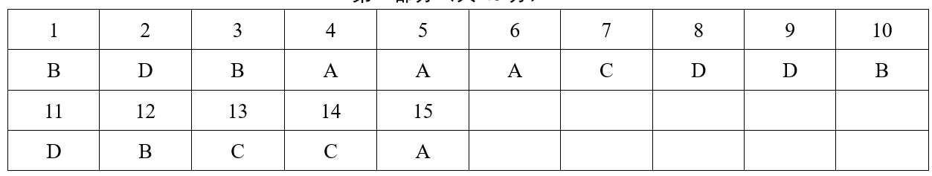

Slide 2
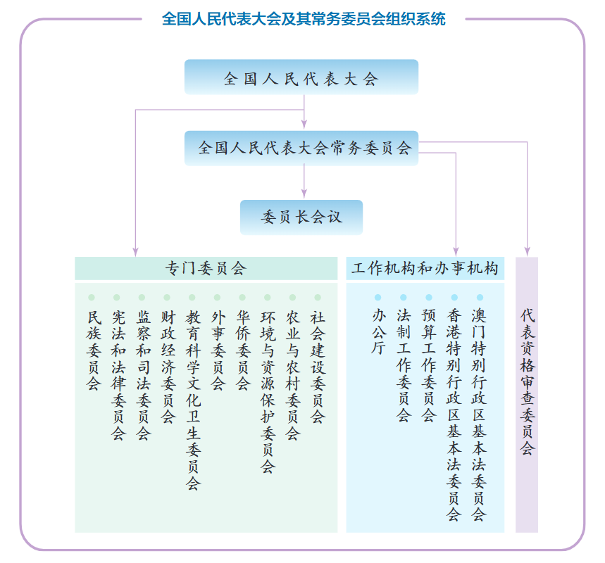
选择题第2题
人大组织系统

Slide 3
选择题第5题
数字鸿沟
数字鸿沟是在全球数字化进程中， 不同国家、地区、行业、企业、人群之间由于对信息、网络技术应用程度的不同以及创新能力的差别造成的“信息落差”、“知识分隔”和“贫富分化”。主要表现为全球鸿沟、社会鸿沟和民主鸿沟。

Slide 4
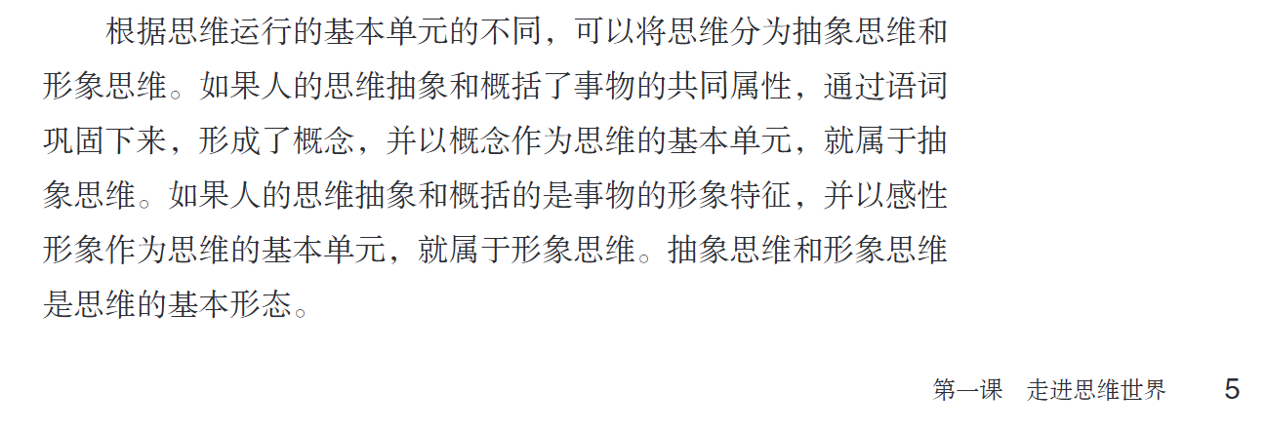
选择题第8题
思维的基本单元

Slide 5
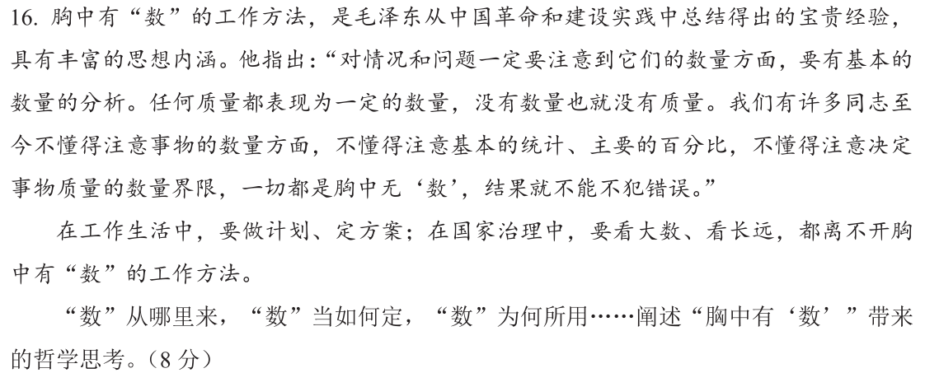
数从哪来：实践、实际出发、规律、发挥主观能动性
数当如何定：质量互变规律、系统优化、整体部分、
矛盾、发展等
做事要有方案，计划 认识对实践的反作用、意识的能动作用、
正确的价值观、系统优化、整体部分、发展等

Slide 6
1.多数学生从“数”从哪里来，“数”当如何定，“数”为何所用的三个角度进行论证。
从“数”从哪里来，涉及的主要知识点有：实践、实际、规律、发挥主观能动性等
“数”当如何定，涉及的主要知识点有：质量互变规律、系统优化、整体部分、矛盾、发展等
“数”为何所用，涉及的主要知识点有：认识对实践的反作用、意识的能动作用、正确的价值观、系统优化、整体部分、发展等
2.使用逻辑辩证思维的语言，采意分档赋分。如果答案只有超前思维，不给分，要求用哲学发展的观点才给分，如果答辩证思维给分。
3.在论证“数”为何所用这个维度时，从“要看大数、看长远” 引出要抓主要矛盾、矛盾的主次方面，不是在回应“为何所用”，不给分。如果是在回应“数”当如何定，论证合理、逻辑自洽，可以给分。

Slide 7
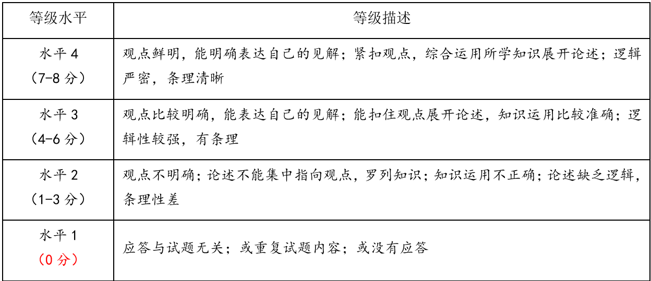
16.（8分）从实践、一切从实际出发、联系观、发展观、矛盾观等角度作答。

Slide 8
胸中有“数”中的“数”不是凭空而来的，而是通过实践获得的，只有关注实际进行调查研究，才能获得对“数”的正确认识，并且根据实际情况来确定和运用这些“数”。
量变是质变的必要准备，我们对情况和问题要注意到它们的数量方面，要有基本的数量分析，在国家治理中看大数、在工作生活中做计划定方案等都需要关注量的积累。同时，要坚持适度原则，明确事物量变到质变的界限，在工作和生活中确定合理的“数”。胸中有“数”就是通过将各种需要与可能、适时与适量，达成并保持更为精确的平衡“度”，从而有效避免和减少决策与指导中的盲目性与随意性。
要做到胸中有“数”，我们需要坚持系统观念，立足整体把握相互关联的诸多要素，同时还要分析矛盾的特殊性，精准分析工作中的“数”。

Slide 9
答案示例
胸中有“数”中的“数”不是凭空而来的，而是通过实践获得的，只有关注实际进行调查研究，才能获得对“数”的正确认识，并且根据实际情况来确定和运用这些“数”。
量变是质变的必要准备，我们对情况和问题要注意到它们的数量方面，要有基本的数量分析，在国家治理中看大数、在工作生活中做计划定方案等都需要关注量的积累。同时，要坚持适度原则，明确事物量变到质变的界限，在工作和生活中确定合理的“数”。胸中有“数”就是通过将各种需要与可能、适时与适量，达成并保持更为精确的平衡“度”，从而有效避免和减少决策与指导中的盲目性与随意性。
要做到胸中有“数”，我们需要坚持系统观念，立足整体把握相互关联的诸多要素，同时还要分析矛盾的特殊性，精准分析工作中的“数”。

Slide 10
评分标准说明：
分档赋分
水平4（7-8分）： 从至少2个维度，运用至少3个知识点进行分析和论证。论证逻辑严密，条理清晰，结合材料回应问题。
可以选择的维度有：“数”从哪里来，“数”当如何定，“数”为何所用；也可以从为什么要胸中有数、如何做到胸中有数等维度去进行论述。满分卷要求更高，要求覆盖到3个维度、3个知识点且语言表达准确无误。
水平3（4-6分）: 从至少2个维度，运用至少2个知识点进行分析和论证, 观点比较明确，能表达自己的见解；能扣住观点展开论述，知识运用比较准确；逻辑性较强，有条理。
水平2（1-3分）: 观点不明确；论述不能集中指向观点，罗列知识；知识运用不正确；论述缺乏逻辑，条理性差。罗列知识最高不超过3分。
水平1:（0分）: 应答与试题无关；或重复试题内容；或没有应答

Slide 11
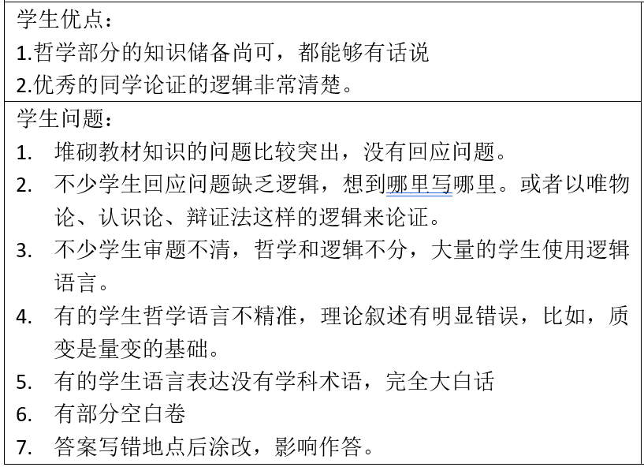

Slide 12
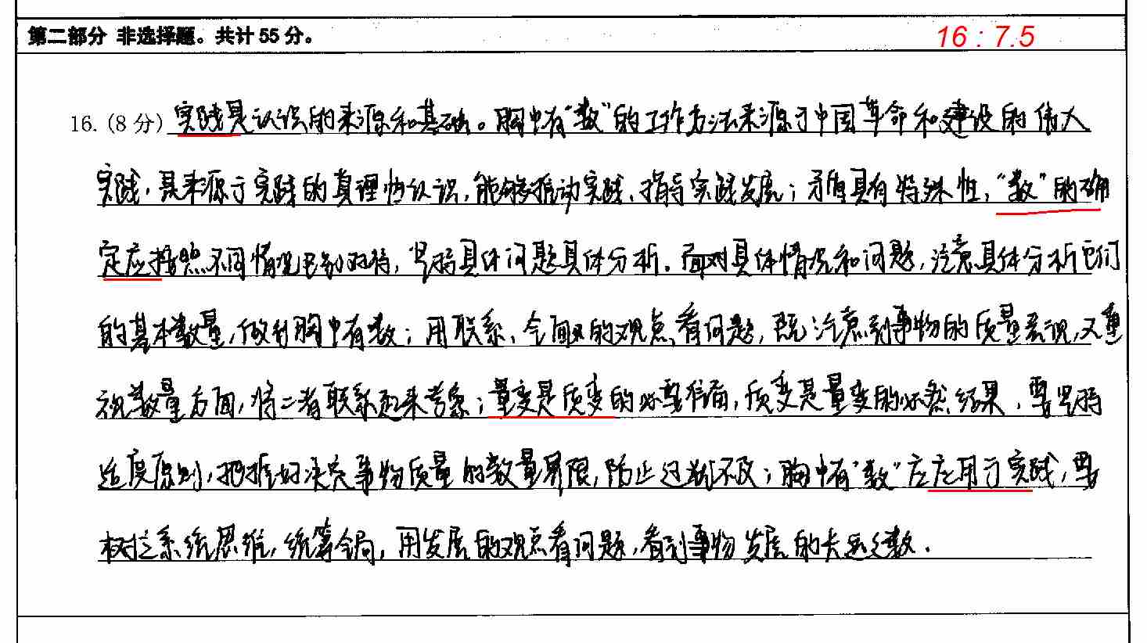
优秀试卷

Slide 13
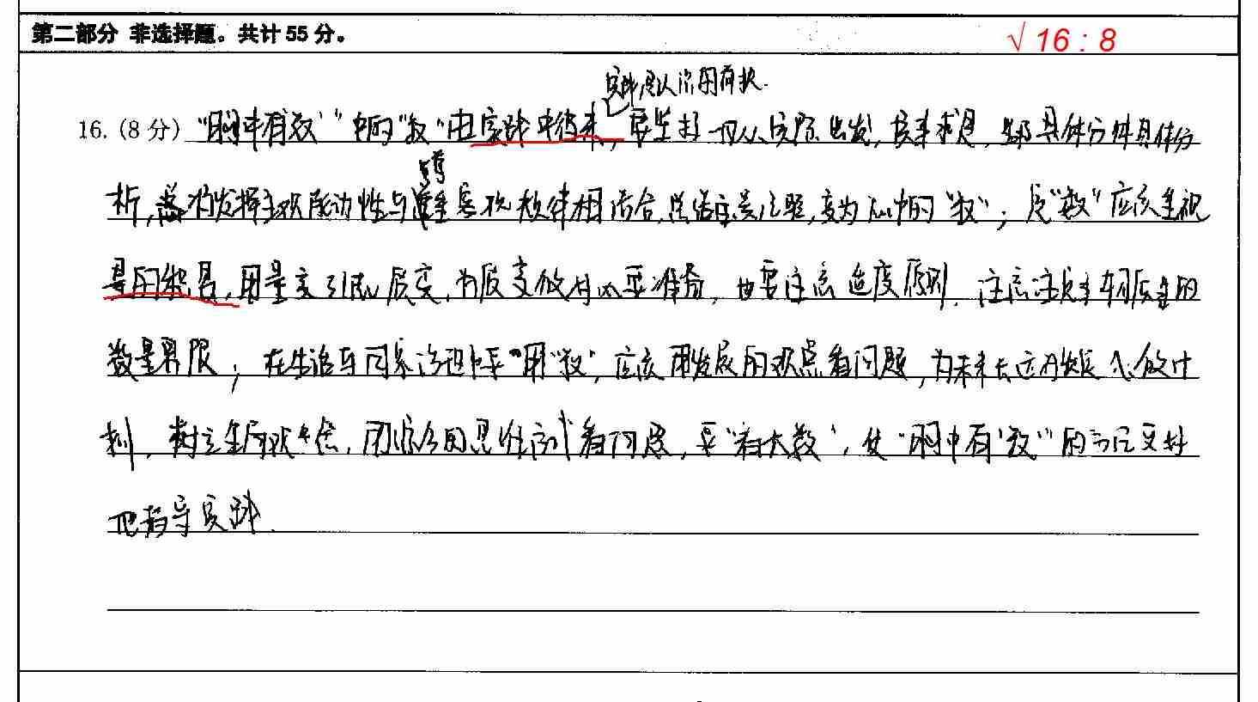

Slide 14

针对性复练习题：
“界”，篆书写作“ ”。上面是田，表示疆域，下面是介，表示处于两者之间，造字的本义是指两个诸侯国之间的分隔线。
今天，不同的人对“界”有不同的联想一一边防战士说：“我们就是祖国的界碑，脚下的每一寸土地，都是祖国的领土。”
援外医生说：“病毒没有国界，我们要携手抗疫，共渡难关。”
女排队员说：“要么把球扣在界内，要么让对方打手出界，就是要一分一分地拼。”
法律人士说：“法律是一条边界，守护里边的人，警示和惩罚越界的人。”
太空 教师说：“作为航天员，很高兴跨界当老师，让更多的孩子爱上星辰大海。”
……
在社会生活中，无处不见“界”的存在，请你运用辩证思维谈谈对“界”的理解。

Slide 15
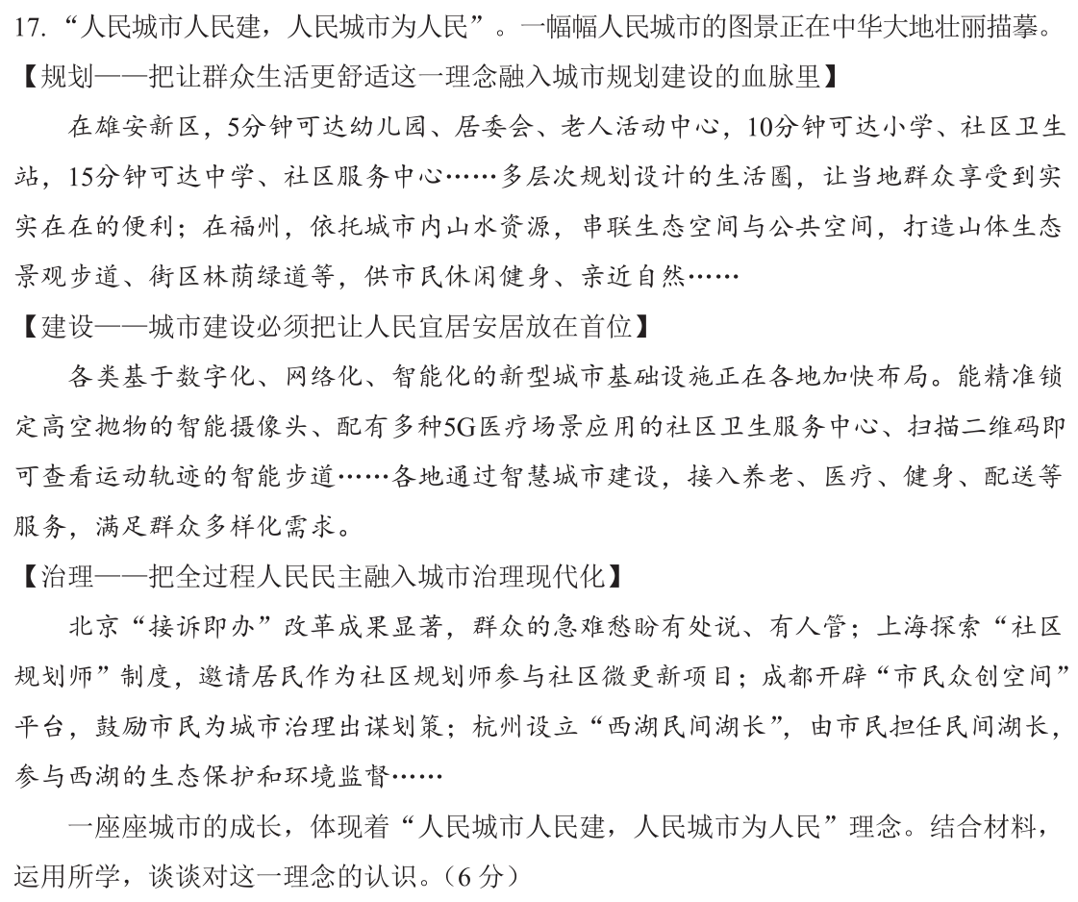

Slide 16
17.一座座城市的成长，体现着“人民城市人民建，人民城市为人民”理念。结合材料，运用所学，谈谈对这一理念的认识。（6分）
本题从北京市城市建设、发展出发，将经济、科技、民生、政治等丰富的社会生活场景作为材料情境。考查学生获取和解读信息、调动和运用知识，描述和阐释事物、论证和探究问题的能力。
其考查学生对“人民城市人民建，人民城市为人民”这一理念的认识，知识限定不具体，属于宏观考察。
在学理性认识层面：
其贯穿主线：整个模块贯穿其中的是以人民为中心的发展思想。
人民建设，是指人民主体参与。
为人民，是指人民主体目标。
理论逻辑在于人民性是马克思主义的本质属性和全过程。
政治逻辑在于人民民主是社会主义民主政治的本质属性。
第二，在政治性实践层面：
为了人民发展对应发展目标；
依靠人民发展成果，人民共享，对应发展途径方面。
这两方面参与城市建设民主，是对材料的回应。

Slide 17
人民性是马克思主义的本质属性，全过程人民民主是社会主义民主政治的本质属性。
“人民城市人民建，人民城市为人民”的理念凸显了以人民为中心的发展思想，坚持发展为了人民、发展依靠人民、发展成果由人民共享。
建设人民城市要聚焦人民群众在经济、文化、民生等方面的急难愁盼问题，把人民对美好生活的向往作为奋斗目标。人民群众可以通过民主决策、民主协商、民主管理、民主监督等途径参与城市建设。

Slide 18
评分标准说明：
1.理论层面：
人民性是马克思主义的本质属性/人民群众是历史的创造者（1分）可替换：群众观点，如党初心使命等类似表述。
全过程人民民主是社会主义民主政治的本质属性。（1分）（不可替换。）
2.贯穿主线层面：
以人民为中心的发展思想：“人民城市人民建，人民城市为人民”的理念凸显了以人民为中心的发展思想（1分）
坚持发展为了人民、发展依靠人民、发展成果由人民共享。（1分）
3.目标层面：
建设人民城市要聚焦人民群众在经济、文化、民生等方面的急难愁盼问题，把人民对美好生活的向往作为奋斗目标。（1分）
这一点要结合材料，提高群众获得感、参与感即可。
4.途径层面：人民群众可以通过民主决策、民主协商、民主监督等途径参与城市建设。（1分）这一点要结合材料，体现群众参与即可。
（踩点和踩意相结合，有主谓宾、有结果，学生表达逻辑严谨准确、清晰可得每点满分，只有关键词，或者解释不严谨清晰的得0～1分）

Slide 19
“人民城市人民建”，即人民城市依靠人民而建。人民群众是历史的创造者（1分）
“人民城市人民建，人民城市为人民”的理念凸显了以人民为中心的发展思想（1分）
以人民为中心的发展思想即坚持发展为了人民、发展依靠人民、发展成果由人民共享。（1分）
人民性是马克思主义的本质属性/可替换：群众观点，如党初心使命等类似表述。
全过程人民民主是社会主义民主政治的本质属性。（1分）（不可替换。）
建设人民城市要聚焦人民群众在经济、文化、民生等方面的急难愁盼问题，把人民对美好生活的向往作为奋斗目标。（1分）
这一点要结合材料，提高群众获得感、参与感即可。
4.途径层面：人民群众可以通过民主决策、民主协商、民主监督等途径参与城市建设。（1分）这一点要结合材料，体现群众参与即可。

Slide 20
学生优点：
1.大部分学生对于以人民为中心的发展思想、人民群众是历史的主体、全过程人民民主等有相应的理解。
2.大部分学生能够结合材料和所学知识，分析“人民城市人民建，人民城市为人民”这一理念，按照题目要求，多角度阐述。
学生问题：
1.高中学段的学生需要运用综合思维的角度分析。
部分学生对于“人民城市人民建，人民城市为人民”这一理念的学理性角度认识，如人民性、群众观点，党的初心使命等没有进行分析或者分析角度不够。部分学生只有一个角度阐述，或机械生搬硬套全过程人民民主。
2.高中学段的学生需要准确理解“以人民为中心”发展思想。
一是部分学生答案通篇在分析为人民、靠人民，但是却答不出以人民为中心的发展思想。
二是部分学生对于“以人民为中心”发展思想的具体内容不理解，只是单摆浮搁将这一词语放在答案中，缺少对于其为人民、靠人民的深入分析。
这说明对“以人民为中心”发展思想这方面的理解不准确。
3.高中学段的学生需要高阶思维，用因果链条关系回应问题。
部分学生答案句子间没有逻辑性，或答案按照自己的逻辑，没有理解出题人设问的逻辑。如用体现回答对这一理念的认识。

Slide 21
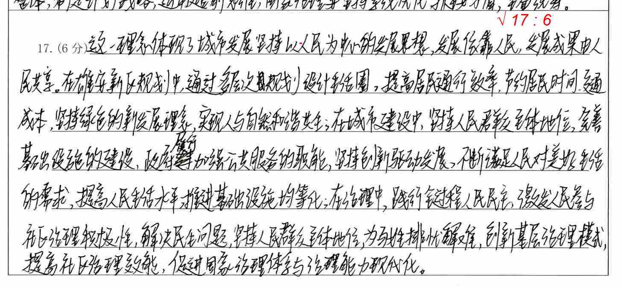

Slide 22
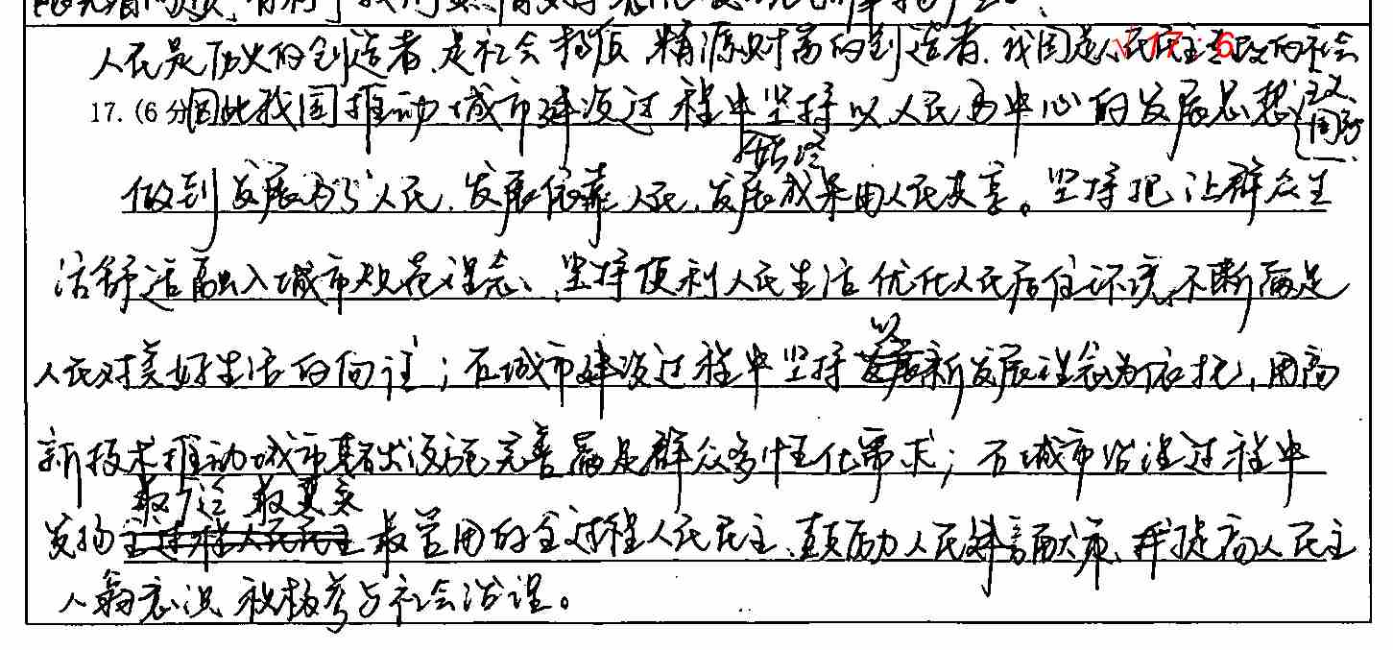
观点明确，论述合理，逻辑通顺。
对本题能够进行系统性思考。
字迹清晰，书写准确。

Slide 23
1.（22-23高三上·北京海淀·期末）
一切脱离人民的理论都是苍白无力的，一切不为人民造福的理论都是没有生命力的。深厚的“民本”思想，是中国共产党人“坚持人民至上”的重要思想源泉。毛泽东同志创造性地把马克思主义关于人民群众的观点转化为我们党的群众观点，提出“全心全意为人民服务”“依靠群众”“相信人民群众的创造力”等重要观点和“从群众中来、到群众中去”的工作方法；邓小平同志提出“群众是我们力量的源泉，群众路线和群众观点是我们的传家宝”。
党的十八大以来，以习近平同志为核心的党中央始终坚持人民立场，创造性地提出“坚持以人民为中心”的发展思想。党的十九届六中全会和党的二十大报告在总结概括新的实践经验基础上把人民立场升华为“坚持人民至上”。
结合材料，运用《哲学与文化》知识，谈谈你对“一切脱离人民的理论都是苍白无力的，一切不为人民造福的理论都是没有生命力的”的理解。
【答案】
可从实践与认识的关系、社会历史的主体、正确的价值观、中华优秀传统文化的继承与发展等角度作答。

Slide 24
2．（2023·北京丰台·二模）阅读材料，完成下列要求。
织密社会保障安全网，把为人民造福事业推向前进。
党的十八届三中企会提出建立更加公平可持续的社会保障制度。十年来，我国建成了具有鲜明中国特色、世界上规模最大的社会保障体系，取得了举世瞩目的伟大成就。
◆覆盖范围不断扩大。基本养老、失业、工伤三项社会保险参保人数分别从2012年的7.9亿人、1.5亿人、1.9亿人，增加到2022年12月的10.5亿人、2.4亿人、2.9亿人。
◆保障水平持续提高。从2012年到2022年，企业退休人员月人均养老金从1686元增长到2987元；月平均失业保险金由707元提高到1585元；月平均工伤保险伤残津贴由1864元提高到约4000元。
◆管理服务不断提升。我国已建立5400余个县级以上社会保险经办机构，中央、省、市、县、乡镇（街道）五级社保经办管理服务网络基本形成，国家社会保险公共服务平台上线运行，管理服务规范化、标准化、信息化水平显著提升。
结合材料，运用《经济与社会》知识，谈谈对我国织密社会保障安全网的认识。
【答案】织密社会保障安全网坚持了党的领导，体现了新发展理念。社会保障是民生保障安全网、收入分配调节器和经济运行减震器。随着经济社会的发展，我国不断提高社会保障水平，逐渐建立起覆盖全民、统筹城乡的社会保障体系，使每个公民享受其相应的社会保障权益。织密社会保障安全网有利于保障和改善民生、维护社会公平、增进人民福祉，满足人们美好生活需要。

Slide 25
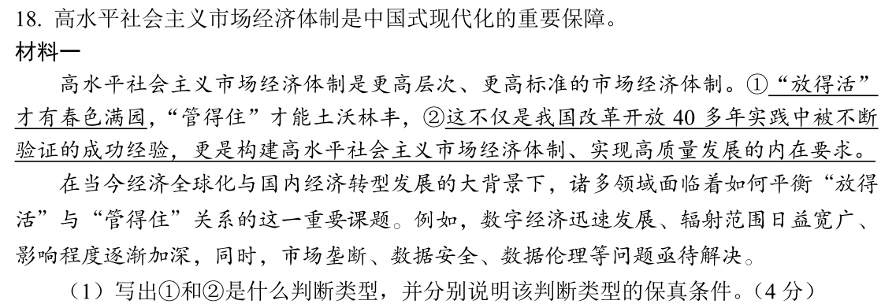
评分标准说明：
①必要条件假言判断(1分);保真条件:必要条件假言判断的保真条件是前件是后件的必要条件。(1分)
②联言判断(1分);保真条件:联言判断的保真条件是当且仅当，组成联言判断的各（两）个联言支都是真的。(1分)

Slide 26
学生问题：
将判断与推理混淆。Eg: 这一判断是必要条件假言判断推理、联言判断推理...
混淆判断的类型。Eg:充分条件假言判断、简单判断的联言判断、联言选言判断、相容选言判断...
将判断的保真条件与推理混淆。Eg:必要条件假言判断保真条件：肯后肯前式、否前否后式
混淆判断的结构。Eg: 各谓项、各句、联项、各支
错别字。Eg: 连言判断
答题不规范、使用口诀。Eg: 全真则真，一假则假；每个联言支都正确

Slide 27
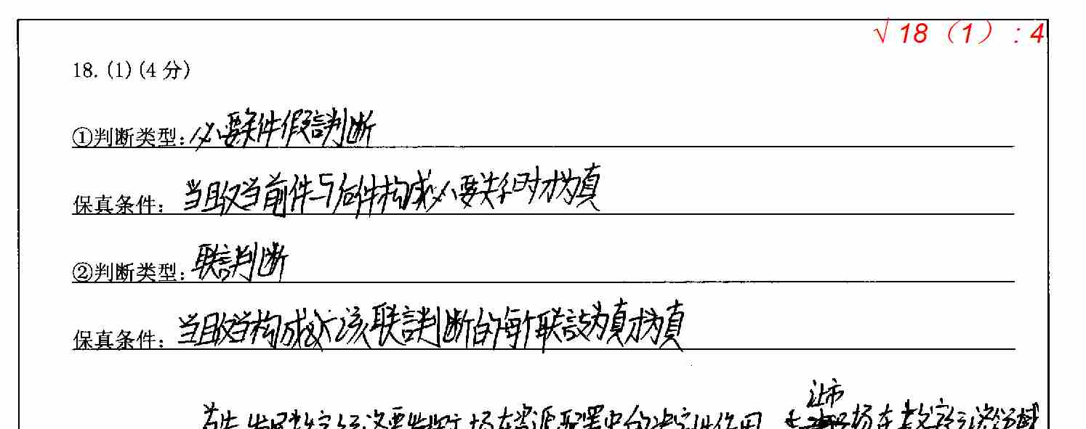

Slide 28
1.丰台区2024年1月高三期末
16（1）.“制定爱国主义教育法，是贯彻落实习近平总书记重要指示精神和党中央决策部署的重要体现，是推动新时代爱国主义教育广泛深入开展的必然要求，也是为实现中华民族伟大复兴提供强大精神动力的重要举措。”
从逻辑与思维角度看，这一判断是 判断，这类判断为真的条件是 。（3分）

Slide 29
2.海淀区2024年1月高三期末
16. 材料二 爱国主义教育法在规定面向全体公民开展爱国主义教育的同时，突出学校和家庭对
青少年和儿童的教育。
有专家认为，只有家庭、学校、社会协同发力，才能更好地传承和弘扬爱国主义精神。
课堂上，同学们围绕该专家的观点展开讨论。
A 同学认为，更好地传承和弘扬爱国主义精神，并不意味着家庭、学校、社会协同发力。
B 同学认为，如果不形成家庭、学校、社会的合力，就不能更好地传承和弘扬爱国主义精神。
（2）A、B 两位同学根据专家观点得出结论的思维形式，属于（推理类型）。（2 分）
（3）在 A、B 两位同学中任选一位 ，判断其推理是否正确，并说明理由。（5 分）

Slide 30
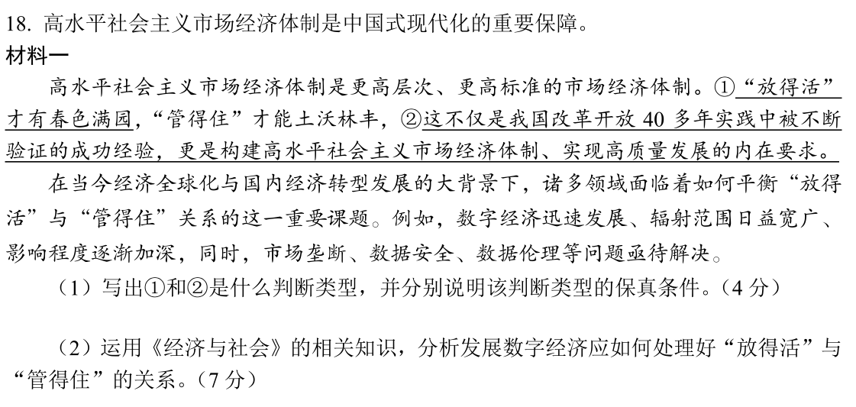

Slide 31
18（2）运用《经济与社会》的相关知识，分析数字经济应如何处理好“放得活”与“管的住”的关系。（7分）数字经济下如何处理好市场和政府的关系
发展数字经济，处理好“放得活”与“管得住”的关系要坚持有效市场和有为政府相结合。（1分）
一方面，要充分发挥市场在资源配置中的决定性作用，建设统一开放、竞争有序的数字经济市场体系，激发市场活力，促进企业发展；（3分）
另一方面，要更好发挥政府作用，制定促进数字经济发展的规划和政策，完善法律法规，加强市场监管，规范市场秩序，保障公平竞争，优化公共服务，促进数字经济健康持续发展。（3分）

Slide 32
评分标准说明：
发展数字经济，处理好“放得活”与“管得住”的关系要坚持有效市场和有为政府相结合。（1分）--··是市场和政府的两只手关系，两只手优于一只手，通过两只手的配合来推动数字经济的发展
一方面，要充分发挥市场在资源配置中的决定性作用（1分）不替换，建设统一开放、竞争有序的数字经济市场体系（1分），激发市场活力/估计企业创新促进企业发展/微观主体有活力（1分）；（3分）
【市场配置决定性作用+去解释市场在资源配置中是怎么去发挥决定性作用的】
另一方面，要更好发挥政府作用（1分---不替换），制定促进数字经济发展的规划和政策，完善法律法规，加强市场监管，规范市场秩序，保障公平竞争，（制定规划/政策，完善法规，加强监管，规范秩序，保障公平—取其中任意一点可1分），优化公共服务，促进数字经济健康持续发展（服务or促进--1分）。（3分）

Slide 33
不给分情况：
1.政府、市场两个角度每个是3分，最后都应落在发展数字经济，如果每个角度的点写的还可以，但是没有落在发展数字经济的扣1分。
（例如：如果学生答出市场角度“统一开放、竞争有序的市场体系”没加前边数字经济，但是后边分析的时候写出了促进数字经济的意思这1分也可以给，如没有，市场角度最多2分）
2.更好的发挥政府作用（1分），这1分不替换政府履行经济职能/政府宏观调控，因为后边的内容就是在说履行经济职能、政府宏观调控、市场监管职能。
有效+有为 具体展开怎么有效（市场在资源配置中起决定性作用）+ 怎么有为（可以在市场在资源配置中起决定性作用的基础之上更好发挥政府本身的作用）

Slide 34
学生问题：
一、作答角度、内容偏差类
1.部分学生设问分析不精准，不谈关系，不谈如何发展数字经济，泛泛而谈经济如何高质量发展，答成高水平社会主义市场经济体制如何建立
2.部分学生答案整体偏重国家、政府、市场等单一个角度论证，未落在关系角度，或者未落在发展发展数字经济
3.相当一部分学生重点了答双循环、经济全球化、贡献中国智慧、中国方案；全国统一大市场，公与非公经，价格、供求、竞争，市场调节的局限性等，内容偏离本题设问
二、学科观点表述不严谨，过于直白
1.两只手管控
2.充分发挥市场在资源配置中的决定性作用写成：发挥市场在经济中的宏观调控作用、发挥市场的调节作用、发挥好市场的稳定作用
3.市场监管职能写成：发挥市场的市场监督、市场监察职能
4.错误表述：统一开放、竞争有序的现代化经济体系/市场机制；统一开放、协调有序的市场体系
5.直白的不严谨或错误表述：放得活是对外开放，管得住是监控
三、用其他模块作答，哲学、政法、国政经
四、答错位置、空白卷

Slide 35
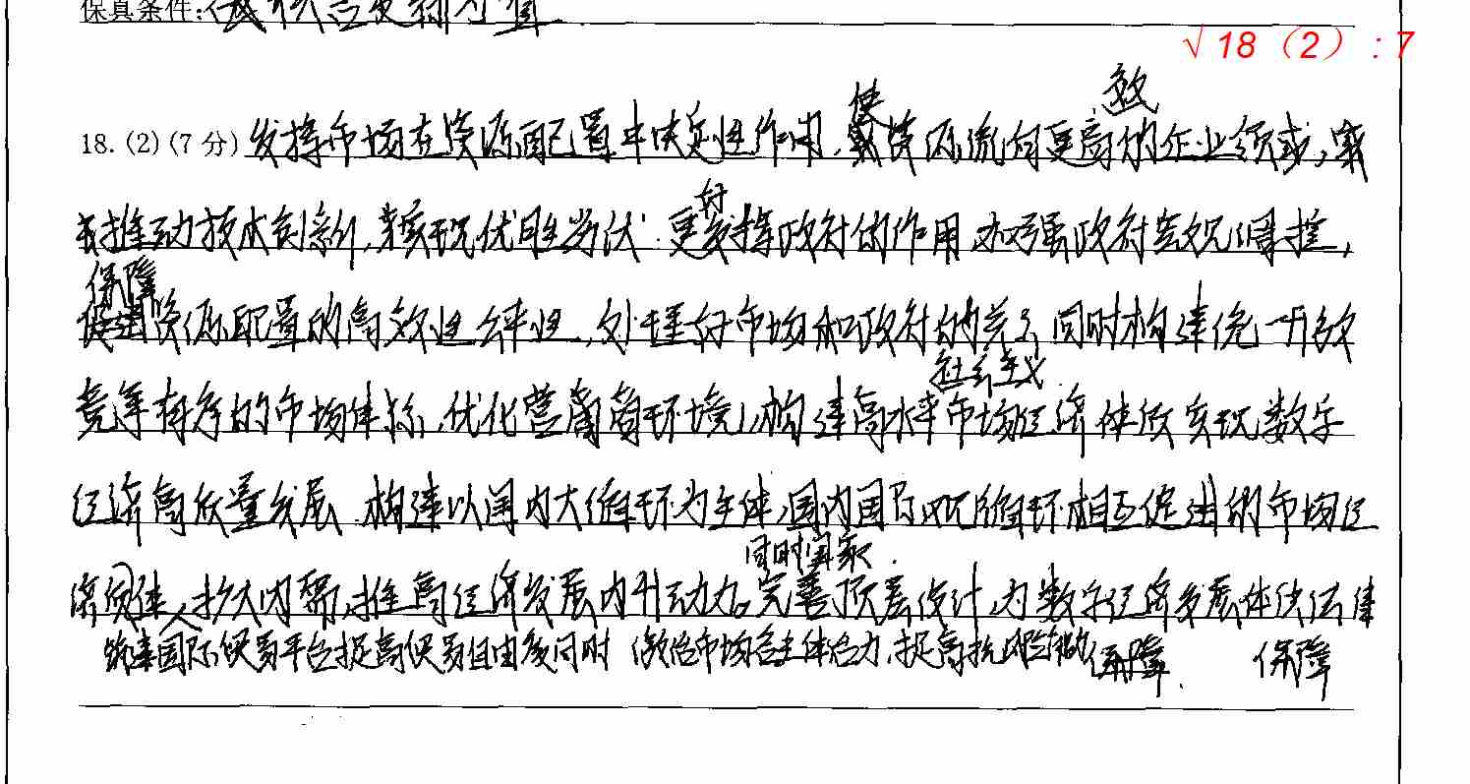

Slide 36
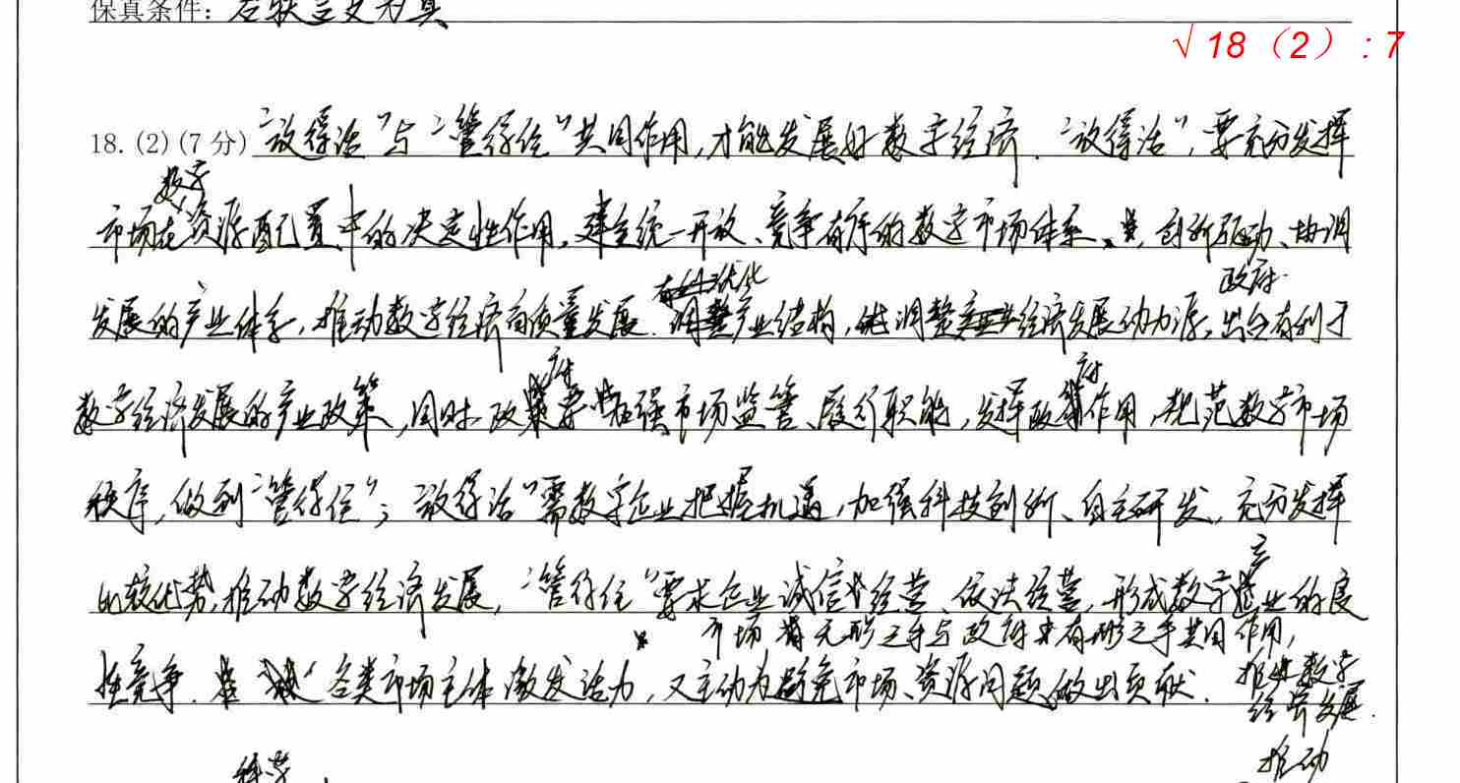

Slide 37
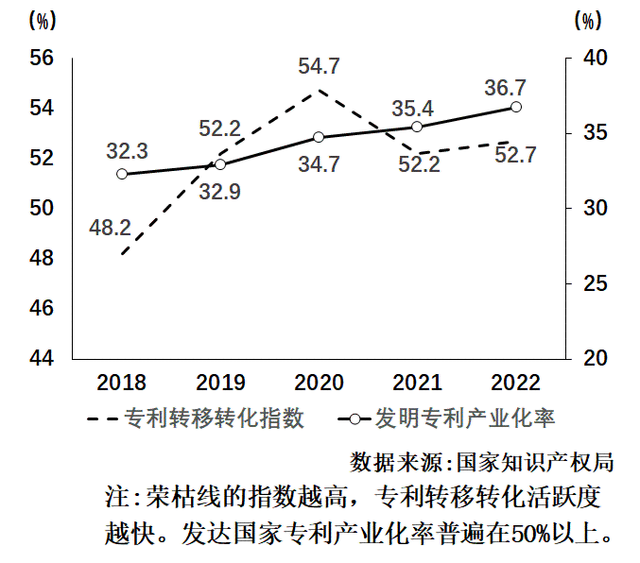
（2023·北京西城·一模）阅读材料，完成要求。
专利转化是促进科学技术转变为现实生产力的关键环节。截至2022年底，我国发明专利有效量421.2万件，是世界上首个国内发明专利有效量超过300万件的国家，发明专利有效量跃至全球第一。其中，高价值发明专利拥有量132.4万件，占发明专利有效量的40%以上。
调研显示，我国专利转化面对的主要困难和障碍有：科研机构有大量“沉睡”专利，很多企业对新技术需求旺盛，但获取渠道有限；市场上技术转让、专利交易、评估等服务机构鱼龙混杂，科研人员缺乏专利意识和市场运营能力；收益分配不明确；约45%的小微企业缺乏资金、设备，比大中型企业高出二十几个百分点。
结合材料，分析我国促进发明专利高效转化的必要性，并提出实现建议。

Slide 38
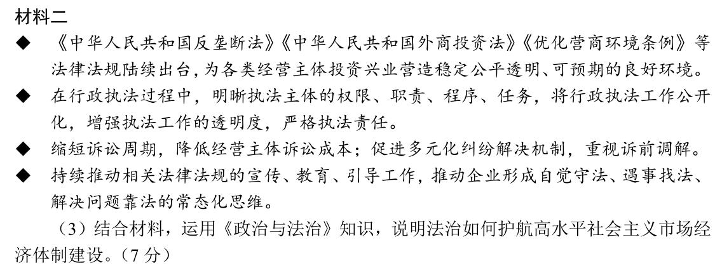
参考答案：
全面推进法治建设为高水平社会主义市场经济体制建设提供法治保障。
通过科学立法，不断完善法律体系；严格规范执法，保障市场主体的合法权益，维护公平竞争的市场环境；优化司法服务，化解市场主体矛盾；加强普法教育，增强市场主体法治意识，促进企业依法依规开展经营活动。

Slide 39
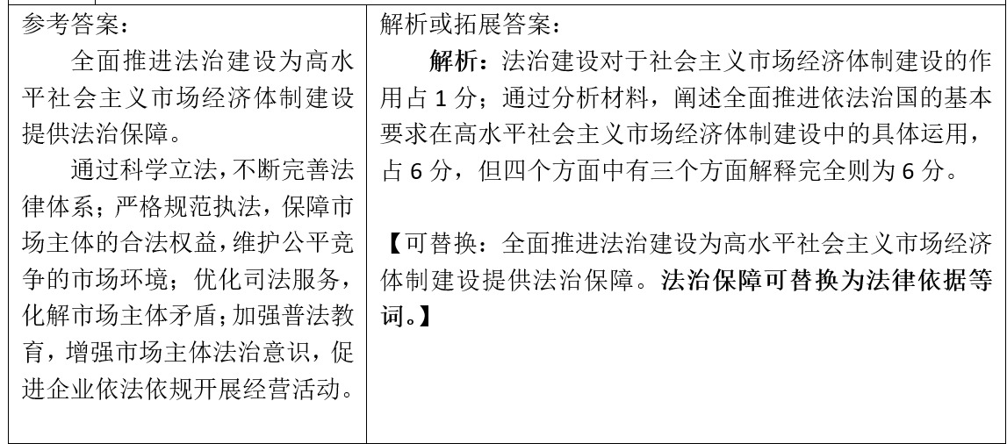

Slide 40
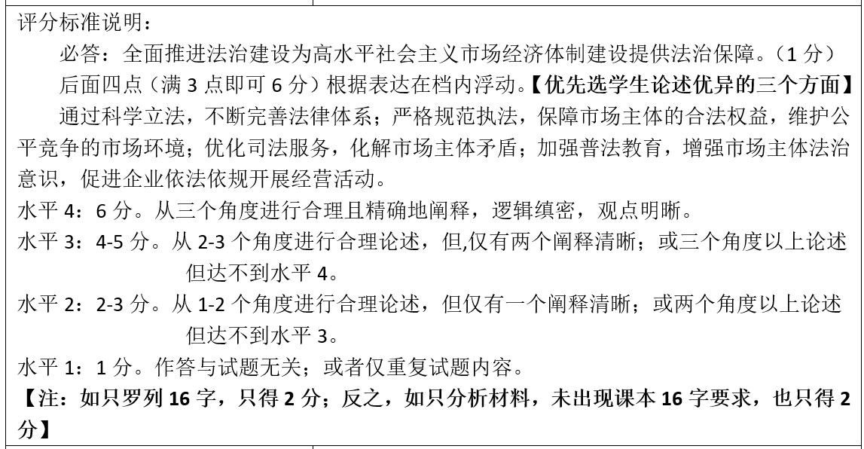

Slide 41
学生优点：
大部分学生能够系统的进行作答。
大部分学生对于法治的知识进行了相应的准备。
学生问题：
学生未能从材料准确分析出公正司法和全民守法，尤其是公正司法。
学生的思考和表达缺乏系统性，仅从材料单方面入手进行分析，缺乏对课本知识点的系统把握。
缺乏对整体试题的宏观思考，仅从材料入手，即缺少法治措施对体制建设的作用。
部分同学基础知识不牢固，国家机关与其所对应职责不清晰，如政府执政等错误。

Slide 42
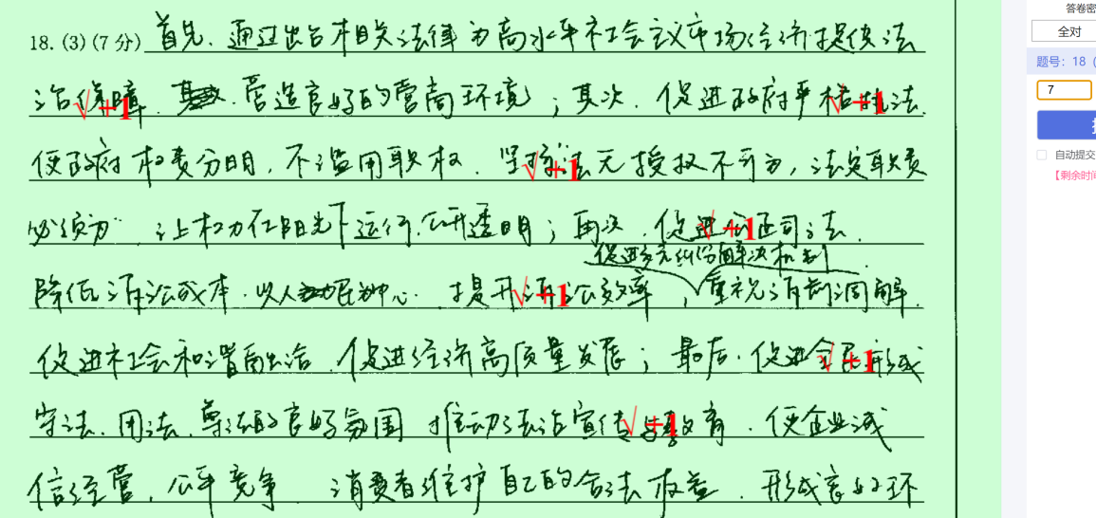

Slide 43
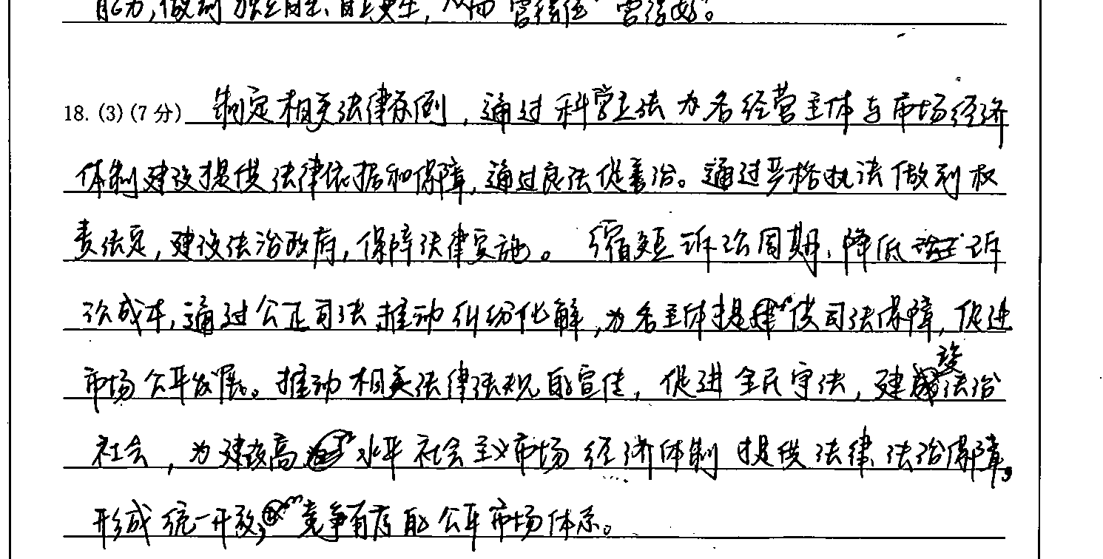

Slide 44
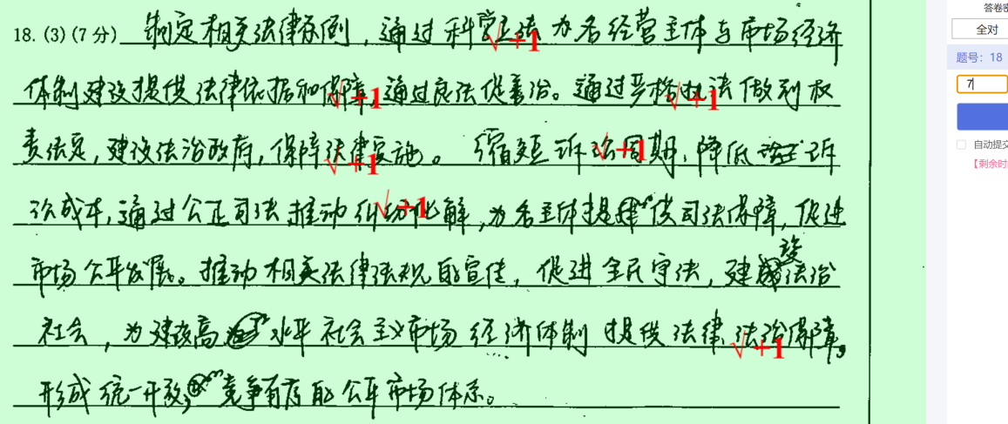

Slide 45
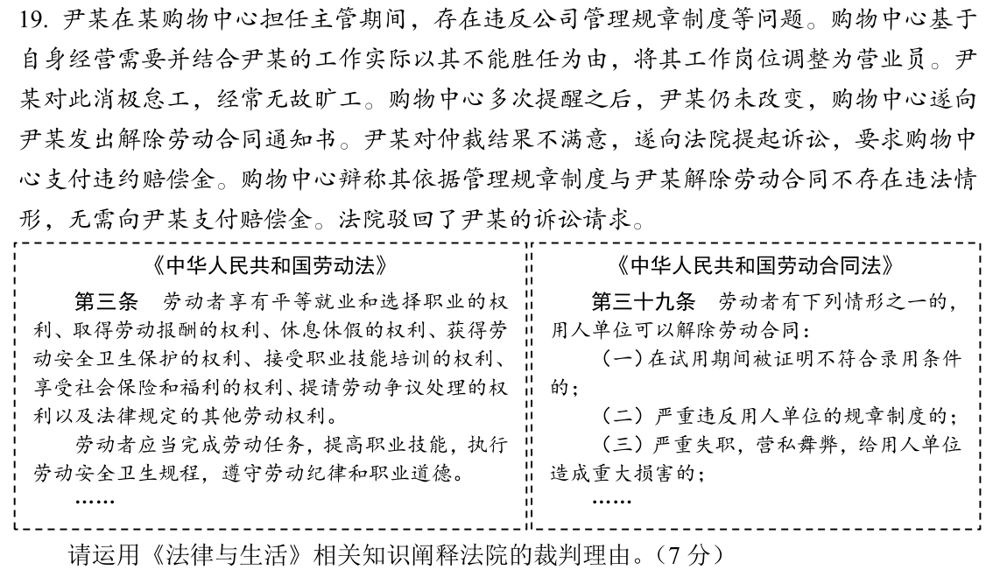

Slide 46
参考答案：
根据《中华人民共和国劳动法》和《劳动合同法》规定，劳动者应当完成劳动任务，遵守劳动纪律和职业道德。（1分）
替换：以事实为依据，以法律为准绳（1分）
尹某没有履行劳动者的义务，违反了相关法律规定（1分），不符合敬业等社会主义核心价值观；（1分）
购物中心要求解除与尹某的劳动合同，符合《中华人民共和国劳动合同法》第三十九条的规定，（1分）
因此，法院驳回尹某的诉讼请求，法院的裁判保护了用人单位合理的用工自主权（1分）；引导劳动者坚持权利义务相统一（1分），构建合理健康的劳动关系（1分）替换：促进社会公平正义。
。

Slide 47
评分标准说明：
本题7分，涉及两问。其中法理依据占4分，现实意义占3分。
在法理依据方面，采用1+1+1+1的评分细则。
“法院判决应以事实为依据，以法律为准绳”或者相关法律规定，为必踩点，1分;
尹某败诉的原因分析2分——没有履行义务，不符合敬业的社会主义核心价值观
用人单位胜诉的原因分析 1分——根据《中华人民共和国劳动法第三十九条》
何减轻被告赔偿责任？2分——明确权利与义务，结合好意同乘中发生事故减轻赔
答案中只简单复述案情不给分，需结合材料进行解释。
现实意义占3分
在现实意义方面，为提高学生辩证思考问题的能力，可从对劳动者、用人单位、对社会
发展三个角度作答，涉及维护双方合法权益、构建合理健康的劳动关系、弘扬社会主义核心价值观等方面，每点1分，共3分。

Slide 48
学生问题：
1.没有用法律学科术语去分析案例，只是直接抄材料，转述这个事情。
2.只是对案情进行简单分析，没有延展法院裁判的现实意义。
3.现实意义三个角度，劳动者、用人单位和社会，逻辑不清晰，角度不全。
4.答错问题；字迹不清晰。
学生优点：
部分学生能够将法理依据和现实意义两个问题都作答，没有遗漏
部分学生能够结合材料和所学知识分析法院裁判的法理依据，学生会权利与义务角度分析尹某败诉和用人单位胜诉的原因，
部分学生在分析意义时能够从多角度论述，例如从劳动者、企业和社会三个方面。

Slide 49
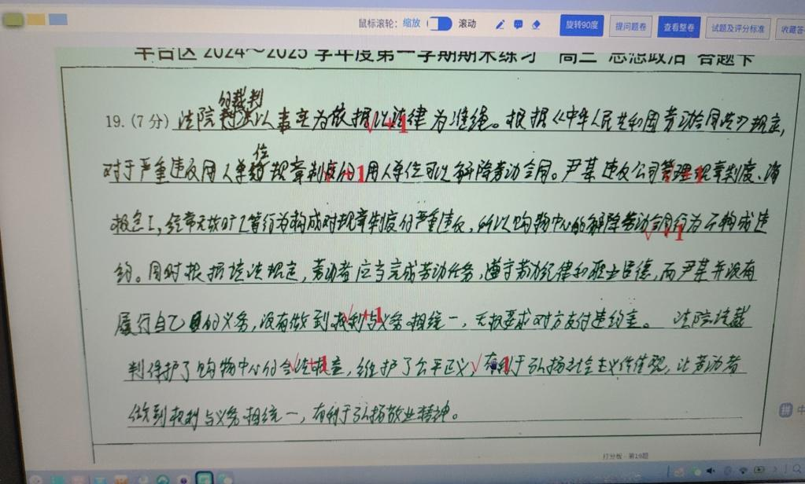

Slide 50
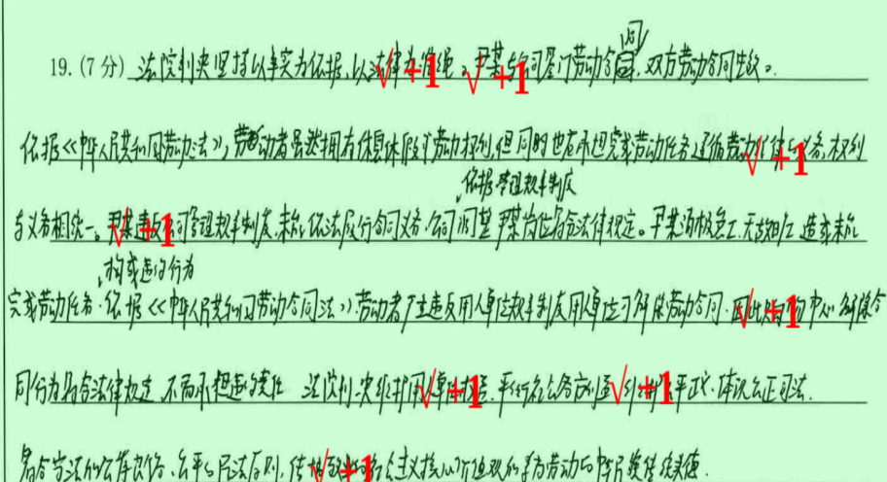

Slide 51
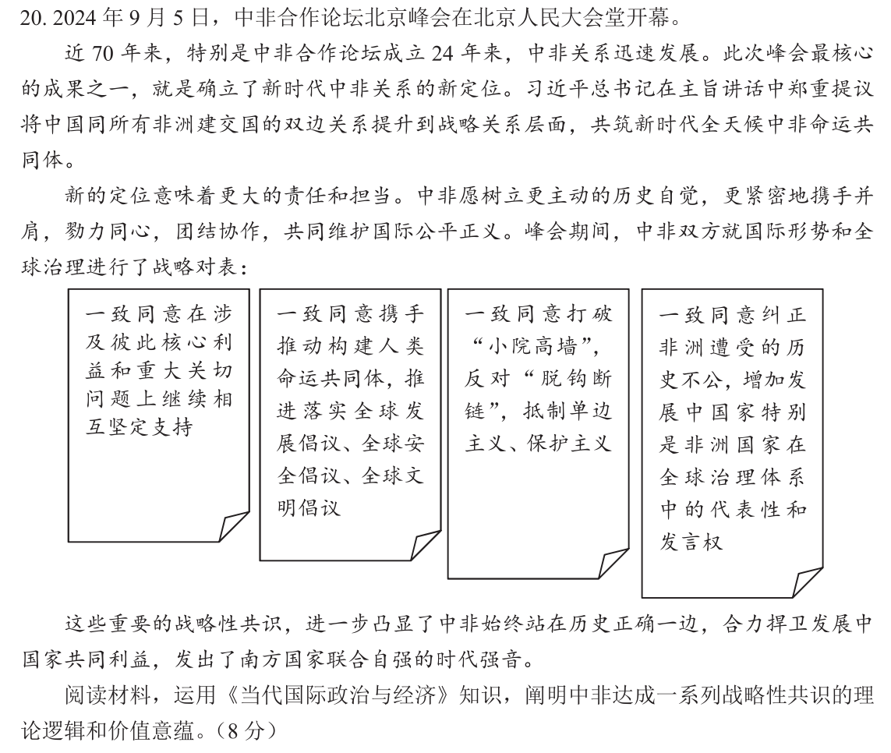

Slide 52
参考答案：
20.（8分）
中非达成一系列战略性共识符合和平与发展的时代主题，是基于国家间共同利益构建中非命运共同体，在平等互利基础上开展合作，落实共商共建共享的全球治理观。（4分）
有利于推动建设相互尊重、公平正义、合作共赢的新型国际关系，有利于中非携手推进现代化，构建人类命运共同体。（4分）
评分标准说明：
本题8分
中非达成一系列战略性共识符合和平与发展（1分）的时代主题，
是基于国家间共同利益（1分）构建中非命运共同体，
在“平等互利”（1分）基础上开展合作，
落实共商共建共享的全球治理观（1分）。
有利于推动建设相互尊重、公平正义、合作共赢的新型国际关系（2分）
（注1：如只写新型国际关系1分，具体写出什么样的新型国际关系2分，如学生在前面强调平等，后面需强调共赢、互利；如果学生前面强调共赢、互利，后面需要强调出公平、平等。如学生没有答出有利于推动建设新型国际关系，答出推动国际关系民主化可替换得1分。）
有利于中非携手推进现代化（材料1分），构建人类命运共同体（1分）。

Slide 53
学生优点：
绝大部分学生能够运用《当代国际政治与经济》的知识作答。
部分学生能够从理论逻辑（必要性）和价值意蕴（重要性）两个角度进行分析和阐述。
大部分学生能够认识到中非达成一系列战略共识有助于构建人类命运共同体。
学生问题：
知识掌握不准确
本题考察中非达成共识的原因和意义，但有些学生只答意义，甚至有些学生审题出现问题，答的如何做。
脱离中非，只谈中国为何做、或中国如何做
脱离材料，堆积知识。
字迹潦草、难以辨别

Slide 54
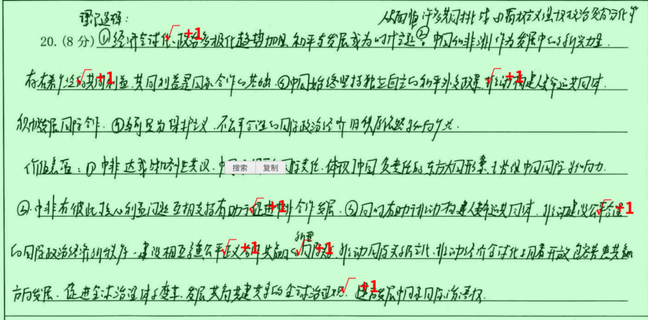

Slide 55
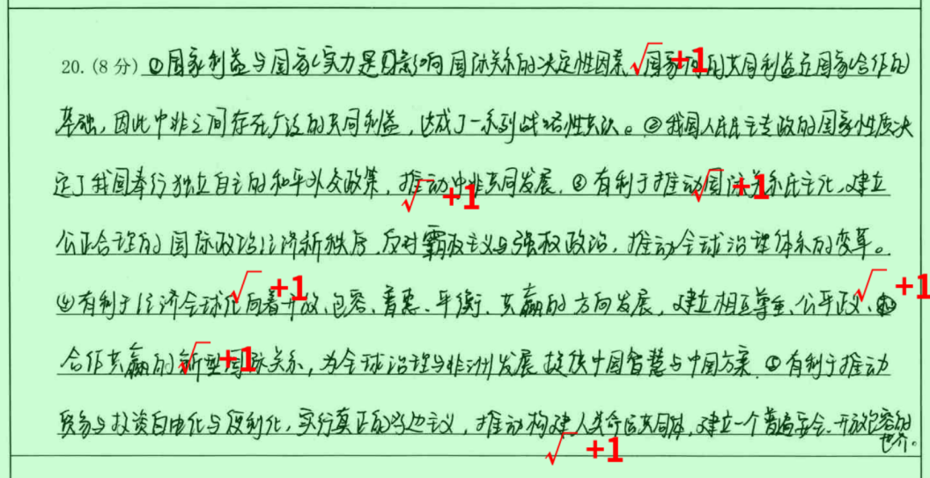

Slide 56
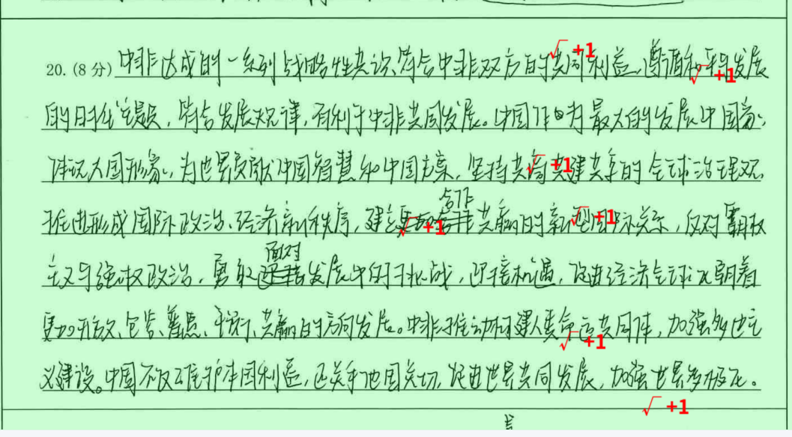

Slide 57
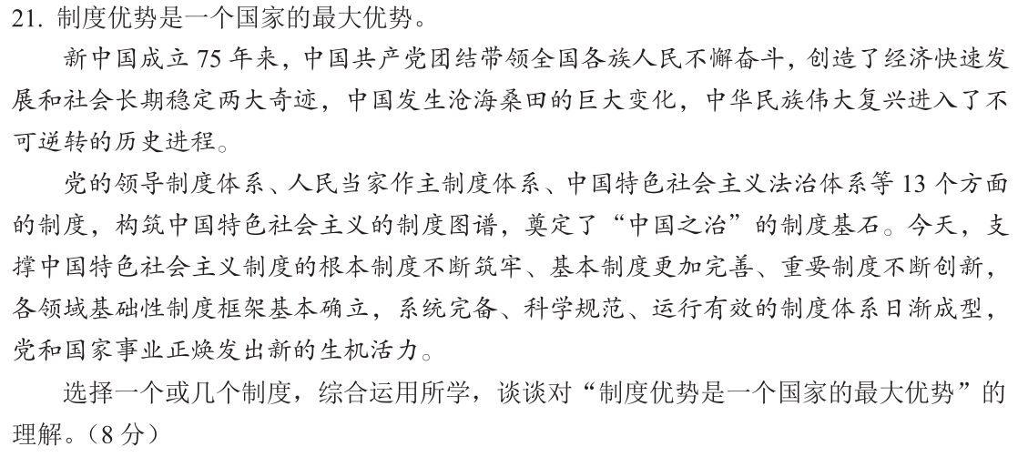

Slide 58
示例：
党的领导制度。中国共产党是中国特色社会主义事业的领导核心。党的领导是中国特色社会主义制度的最大优势，是中国特色社会主义的最本质特征。党的领导保证了国家政策的连续性和稳定性，为中国长期发展提供了坚实的根本政治保障。在党的领导下，全国能够集中力量办大事，有效应对各种挑战，在经济发展、社会进步、民生改善等诸多领域取得显著成就。中国共产党的领导是历史的选择和人民的选择，是实现中华民族伟大复兴的根本保障，在党的领导下，中国将继续沿着中国特色社会主义道路前进，不断取得新的更大成就。
评分标准说明：
具体制度名称1分、简单罗列知识3分。水平二
写一个逻辑+一个制度优势4到6分。水平三
写两个以上逻辑+多个制度优势7到8分。水平四
4、学科理论的论述缺乏逻辑性，得分不能超过6分。
不能展现制度优势的具体成就，得分不能超过6分。
不能结合具体制度，得分不能超过4分。
罗列知识，得分不能超过3分。
只写具体制度名称1分。

Slide 59
学生优点：
1.大部分学生对我国制度有正确认识。
2.大部分作答按照题目要求逻辑作答。
学生问题：
部分学生不会使用专业术语，基础知识不扎实。
2、部分学生不理解题意，不知道设问的核心是“制度”和“优势”。
3、不能从多角度分析问题。
4、不能遵从设问逻辑组织答案。

Slide 60
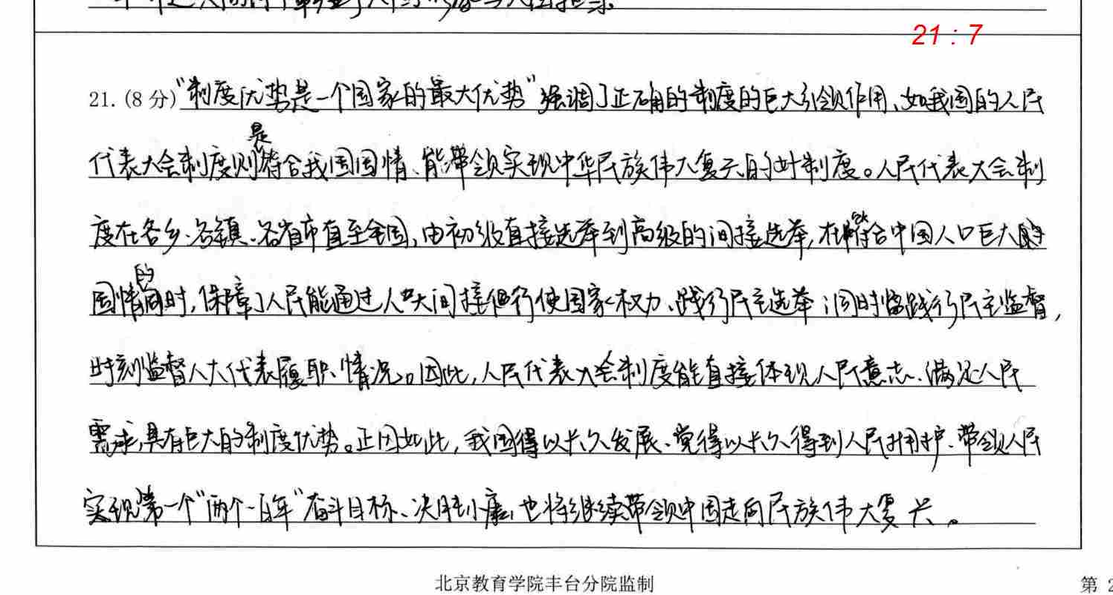

Slide 61
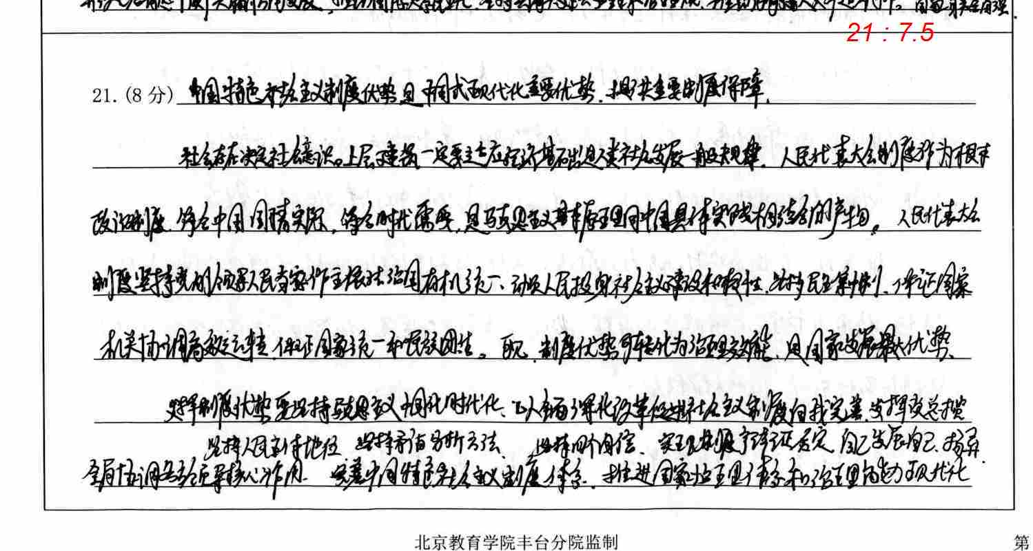

Slide 62
